Slide 1
Bài 33
LUYỆN TẬP
(Tiết 4)

Slide 2
Ổn định tổ chức:
Chúng mình cùng nhau hát bài “Nắng sớm” nhé!

Slide 3
Đặt tính rồi tính:
Viết bảng con
67 + 2
95 - 41

Slide 4
Đặt tính rồi tính:
67 + 2
95 - 41
67
2
95
41
+
-
69
54

Slide 5
LUYỆN TẬP
1
Tính: (trang 70)
25 + 40
41 + 8
99 - 9
65 - 62

Slide 6
LUYỆN TẬP
1
Tính: (trang 70)
25 + 40
= 65
41 + 8
= 49
99 – 9
= 90
65 - 62
= 3

Slide 7
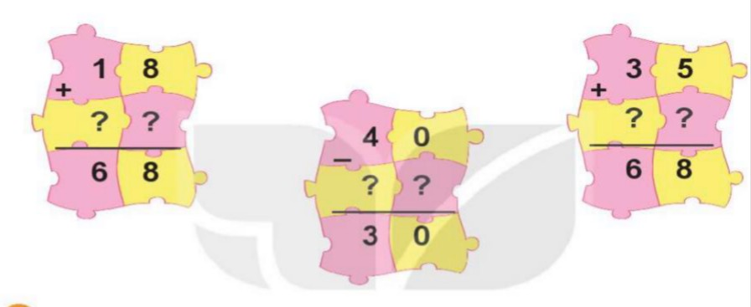


LUYỆN TẬP
2
SỐ?

Slide 8
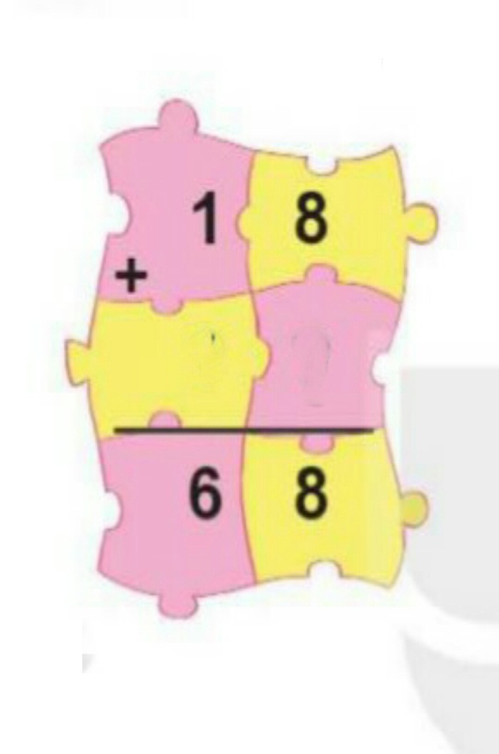
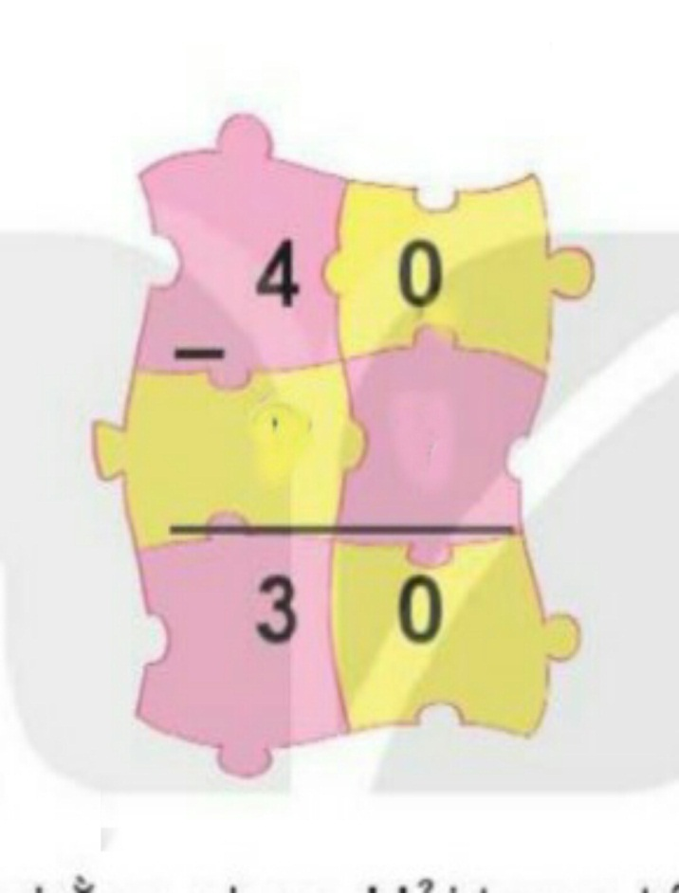
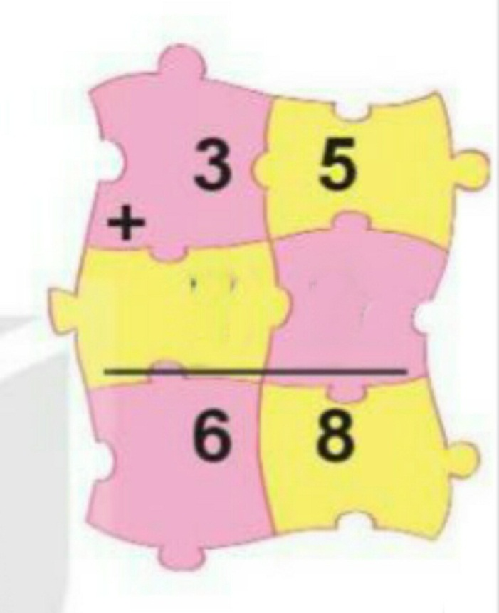
2
SỐ?
Tổ 1
Tổ 2
Tổ 3
5
0
1
0
3
3

Slide 9
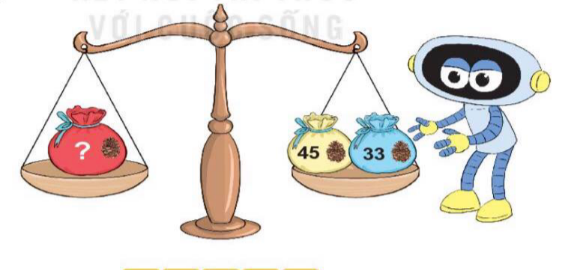
LUYỆN TẬP
3
Số quả thông ở hai bên bằng nhau. Hỏi trong túi màu đỏ có bao nhiêu quả thông ?

Slide 10
LUYỆN TẬP
4
Tính:
a) 20 + 40 + 1
b) 15 - 2 - 1
c) 40 + 15 + 2

Slide 11
LUYỆN TẬP
4
Tính:
a) 20 + 40 + 1= 61
b) 15 - 2 - 1= 12
c) 40 + 15 + 2 = 57

Slide 12
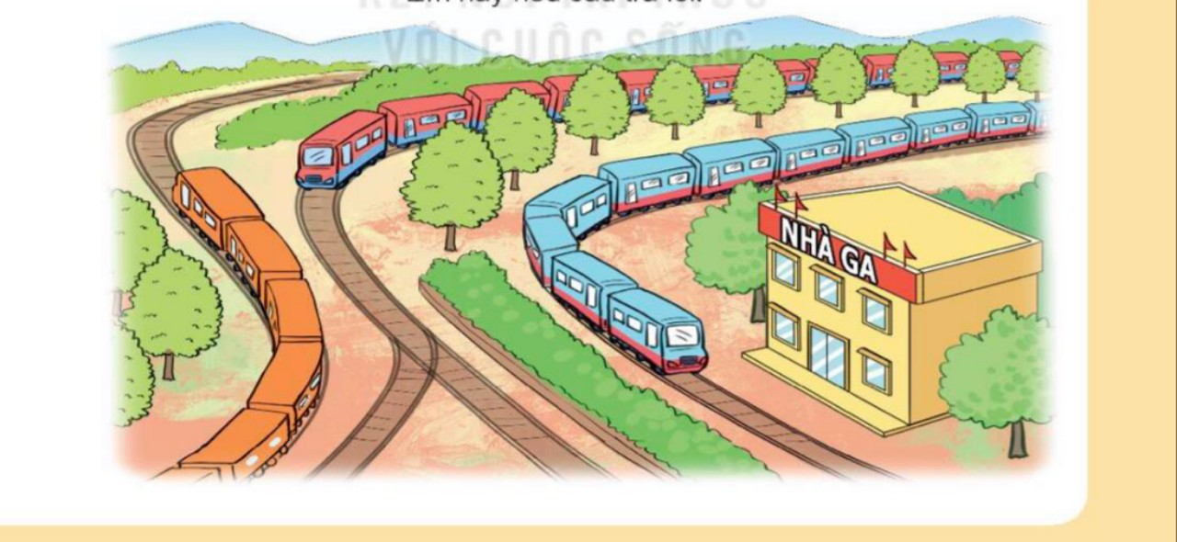
LUYỆN TẬP
5
Trên ga có 3 đoàn tàu.

Slide 13
a. Đoàn tàu A có 10 toa. Đoàn tàu B có 12 toa. Hỏi cả hai đoàn tàu có bao nhiêu toa?
5
LUYỆN TẬP
- Bài toán cho biết gì?
- Bài toán hỏi gì?
- Muốn biết cả hai toa tàu có bao nhiêu toa ta thực hiện phép tính gì?
10
?
=
32
?
?
12
=
?
+

Slide 14

Củng cố - Dặn dò
- Nhận xét tiết học
Chuẩn bị bài sau:

